Slide 1
SubnetSyncer
기준 Ver 5.12.0
Client
2025.11.

Slide 2
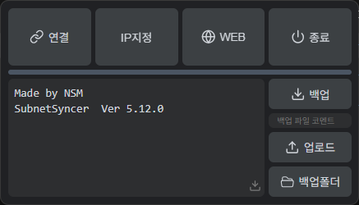
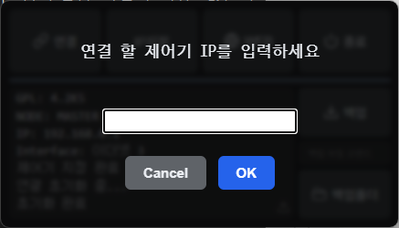
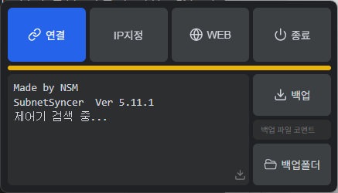
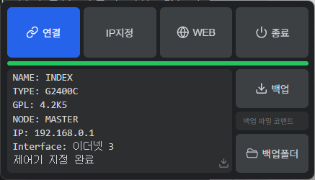
▣ 연결
제어기 자동 검색 후 연결
제어기의 IP를 입력하면 수동으로 연결 상태로 변경
WEB버튼을 눌러 접속을 시도

Slide 3
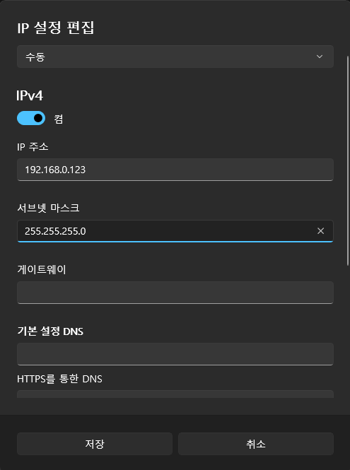
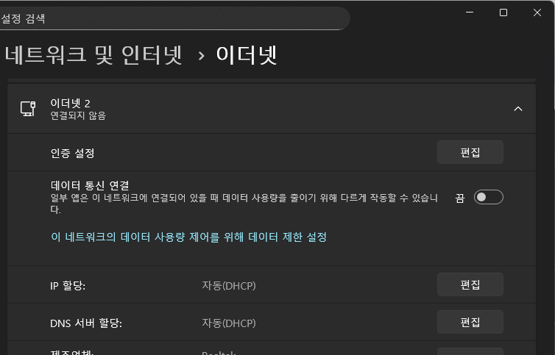
▣ 연결
WEB접속 성공 시 넘어가고 실패 시 아래와 같이 설정을 변경합니다.
제어기 IP와 겹치진 않으면서
서브넷 대역이 같게 작성
IP 앞 3칸의 숫자는 같게, 마지막 숫자는 다르게 작성

Slide 4
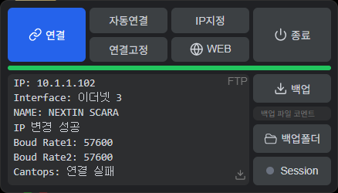
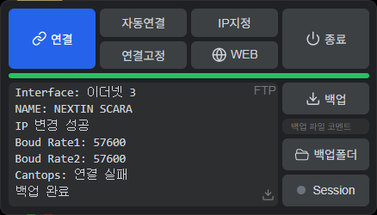
▣ 백업
PGM 프로그램 백업
백업받은 프로그램 폴더 뒤에 붙일 코멘트
ex) WTR1 작성 후 백업 진행시
backup-250821(163425)WTR1
백업받은 프로그램 폴더들이 들어있는 폴더 열기

Slide 5
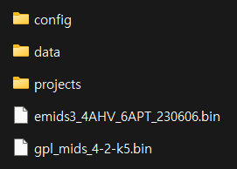
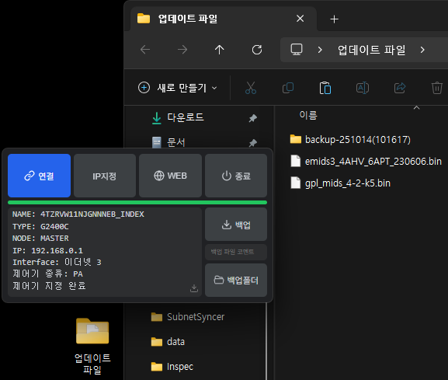
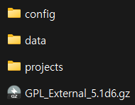
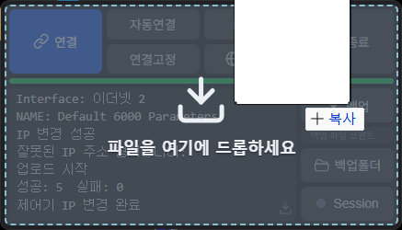
▣ 업데이트
이미지에 나온 파일유형 또는 폴더를 단일로 드랍하거나, 여러 개를 동시에 드랍 가능
위 항목 중 업데이트 할 항목들을 폴더 하나에 넣은 뒤, 넣은 폴더를 드랍하는 것도 가능
드래그

Slide 6
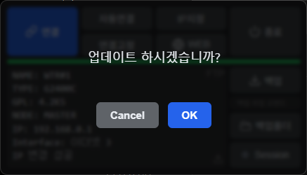
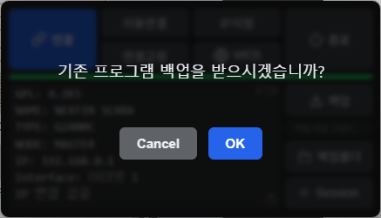
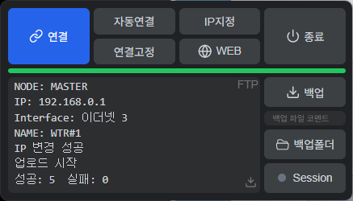
▣ 업데이트

Slide 7
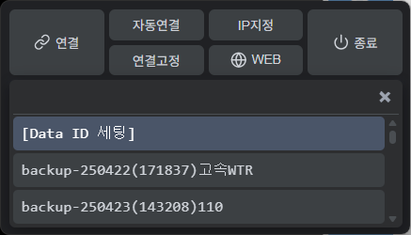
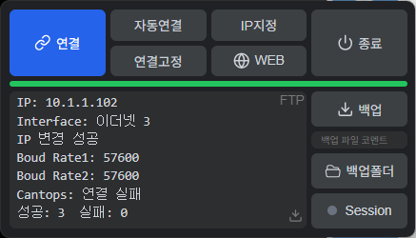
▣ 업로드
첫 항목 선택 시 Data ID 세팅 진행
이후 항목은 백업 폴더 내에 있는 파일 리스트
선택 항목으로 업데이트 진행
(이후는 드랍해서 업데이트 할 때와 같음)

Slide 8
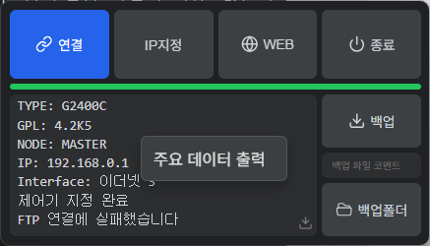
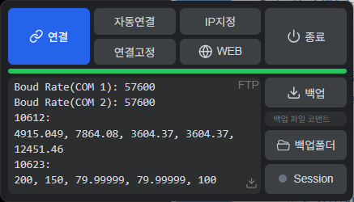
▣ 기타 기능
출력 창 우클릭 시 메뉴 생성
출력 창 내용 SSLog.txt 파일에 저장
SSLog.txt는 백업 폴더 내에 있음

